Slide 1
Почему Печорин не спешит на встречу с Максимом Максимычем.

Slide 2
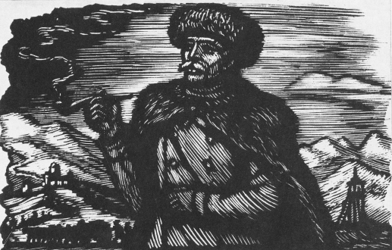
Образ Максима Максимыча — один из важнейших в романе, потому что он очень характерен для России того времени. Этот человек не может понять Печорина и не стремится к этому, любя его просто как “славного малого”. Поэтому в рассказе Максима Максимыча главный герой предстает как человек таинственный и загадочный: “ведь есть, право, эдакие люди, у которых на роду написано, что с ними должны случаться разные необыкновенные вещи”. В рассказе штабс-капитана Печорин предстает романтическим героем, встреча с которым стала одним из ярчайших событий в жизни капитана, тогда как для Печорина сам Максим Максимыч и история с Бэлой — лишь эпизод из жизни. Даже при встрече, произошедшей случайно во второй главе произведения, когда Максим Максимыч готов кинуться ему в объятия, Печорину не о чем говорить с ним: “мне пора, Максим Максимыч...” Штабс-капитан и Печорин стоят по разные стороны баррикады, при их взаимной искренней симпатии они не понимают и никогда не поймут друг друга.
Чтобы понять, почему Печорин не хочет встречаться с Максимом Максимычем, нужно сравнить их.

Slide 3
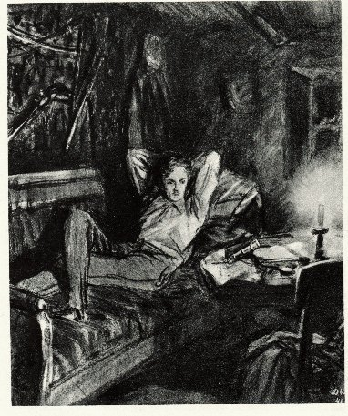
В большинстве описанных в романе ситуаций Печорин, к сожа­лению, тратит свои силы на действия недостойные: разрушает жизнь «честных контрабандистов», похищает Бэлу, добивается любви княж­ны мери и отказывается от нее, убивает Грушницкого, обижает сво­им невниманием Максима Максимыча. Всем, с кем он соприкасает­ся, он приносит горе или даже гибель. До глубины души огорчен Максим Максимыч: сухая встреча его с Печориным заставила бед­ного старика страдать и усомниться в возможности искренних, друже­ских отношений между людьми. Чем же можно объяснить, что Печо­рин приносит только огорчения? Прежде всего тем, что он не такой, как все остальные. Печорин пытается во всем дой­ти до самой сути, разобраться в сложностях человеческой натуры, и, прежде всего, своего характера, а Максим Максимыч лишен пони­мания общего смысла вещей, хотя добр и простодушен. Более серь­езным отличием является то, что Печорин никогда не пытается уйти от трудностей, всегда старается преодолеть обстоятельства, а Максим Максимыч покорен обстоятельствам. Его отличает доброта, искренность, простота и лю­бовь к окружающим. Он полюбил Бэлу как родную дочь. По-род­ственному относился к Печорину. И хотя умственный кругозор Максима Максимыча ограничен, а жизненный опыт невелик и не­разнообразен, он вызывает к себе симпатию. Всю свою жизнь он слу­жит на Кавказе, в небольшой крепости, поэтому появление в этой крепости Печорина, знакомство с ним и совместная служба в крепо­сти - это значительное событие в жизни Максима Максимыча. Он поражается странностям Печорина, проти­воречиям в его характере: «в дождик, в холод целый день на охоте; все иззябнут, устанут, а ему ничего».

Slide 4
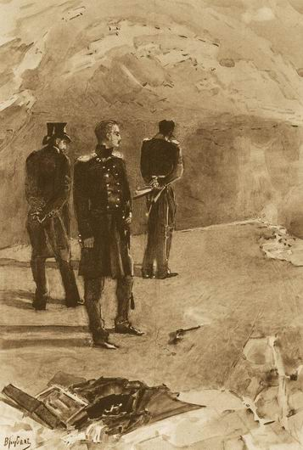
Интересным может быть сравнение отношения героев к прошло­му, которое поможет понять, почему встреча, которую так ждет Мак­сим Максимыч, не имеет никакого значения для Печорина.
Печорин не хочет вспоминать с Максимом Максимычем прошлого, особенно историю с Бэлой. А для Максима Максимыча общие воспоминания становятся основой для беседы, которую он с таким нетерпением ждёт. А так же прошлое и напоминание о нём вызывает хоть и незначительную боль на душе, так как не может сам себе простить историю, закончившуюся гибелью Бэлы. Но Максиму Максимычу воспоминание о прошлом придают некоторую значительность: он был участником тех же событий, что и Печорин.
Неожиданная встреча с прошлым не разбудила в душе Печорина никаких чувств, он как был равнодушен и безразличен к себе, таким и остаётся. Может быть поэтому на вопрос Максима Максимыча: «у меня остались ваши бумаги…я их таскаю с собой…что мне с ними делать?», Печорин отвечает: «что хотите…».
Максим Максимыч с презрением бросает на землю тетрадки Печорина: «вот они все,…поздравляю вас с находкой…хоть в газетах печатайте. Какое мне дело!...»
Печорин не стремится добиться чьей-то дружбы, хотя для него это не составило бы труда, зато, сам того не понимая, наживает себе врагов. Главный герой играет роль наблюдателя и действующего лица одновременно. Ему мало просто наблюдать характеры людей, он сталкивает их друг с другом, заставляя их души раскрываться и проявляться в полной мере: любить, ненавидеть, страдать. Именно это заставляет людей, над которыми он “экспериментирует”, недолюбливать и даже ненавидеть его.

